Slide 1
Forget not the Father’s benefits/blessings
不忘記天父的好處和福分
Psalms 詩 篇 103:1-5, Eph 以 弗 所 書 1:3-14
25/08/19

Slide 2
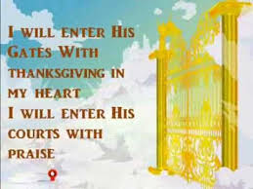
Praise and give thanks always to God
時刻讚美感謝上帝
Psalms 詩篇 100:4-5
⁴Enter into His gates with thanksgiving,
And into His courts with praise.
Be thankful to Him, and bless His name.
當 稱 謝 進 入 他 的 門
當 讚 美 進 入 他 的 院
當 感 謝 他， 稱 頌 他 的 名 ！

Slide 3
Praise and give thanks always to God
時刻讚美感謝上帝
Psalms 詩篇 100:4-5
⁵For the Lord is good;
His mercy is everlasting,
And His truth endures to all generations.
因 為 耶 和 華 本 為 善 。
他 的 慈 愛 存 到 永 遠 ；
他 的 信 實 直 到 萬 代 。

Slide 4
Praise and give thanks always to God
時刻讚美感謝上帝
Praise 讚美
- For Who He is 祂是哪位
- For the unseen work 所看不見的
Thanksgiving 感恩
- For What He has done 祂的作為
- From our heart 在我們心裡

Slide 5
Appreciate what He has done (RECAP)
感激祂為我們所做的一切
a) Remember how we were before
要記得我們從前如何
b) All that we receive is a gift
我們所領受的都是恩賜/禮物
c) All that we receive is what we needed
(or what we don’t have)
我們所領受的是我們所需要的（我們不擁有的）
d) All that we receive was paid with a high
price 我們所領受的是附上重價

Slide 6
1) For what He has done 為祂已做的
Blessings in Redemption 救贖的福分
Eph 以 弗 所 書 1:3-14
³Blessed be the God and Father of our Lord Jesus Christ, who has blessed us with every spiritual blessing in the heavenly places in Christ,
³願 頌 讚 歸 與 我 們 主 耶 穌 基 督 的 父 神 ！ 他 在 基 督 裡 曾 賜 給 我 們 天 上 各 樣 屬 靈 的 福 氣 ：

Slide 7
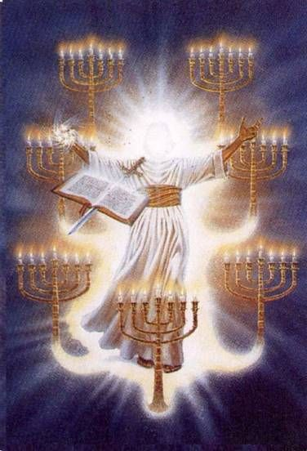
2) For what He is doing 為祂將要做的
Rev 1-3 - Measuring,
Ministering and
Speaking to His Body
(Matt 16:18)
啟示錄 1-3 - 稱量、
服侍和
對祂的身體說話
(馬 太 福 音 16:18)

Slide 8
2) For what He is doing 為祂將要做的
The Measure (Is there) 稱量（是否）:
a) Christ centred worship 基督為敬拜的中心
b) Faithful obedience 忠心順服
c) Endurance 忍耐
d) Pursuit of truth 追求真理
e) Repentance of sin 向罪悔改
*Conviction is the mercy of God,
not condemnation
內心發現有罪是神的憐憫，並非定罪

Slide 9
2) For what He is doing 為祂將要做的
The Measure (Is there) 稱量（是否）:
a) Christ centred worship 基督為敬拜的中心
b) Faithful obedience 忠心順服
c) Endurance 忍耐
d) Pursuit of truth 追求真理
e) Repentance of sin 向罪悔改
*Conviction is the mercy of God,
not condemnation
內心發現有罪是神的憐憫，並非定罪

Slide 10
2) For what He is doing 為祂將要做的
Heb 希伯來 7:25
Jesus is also interceding and praying for us 耶穌也正為我們代禱和祈求
Therefore He is also able to save to the uttermost those who come to God through Him, since He always lives to make intercession for them.
凡 靠 著 他 進 到 神 面 前 的 人 ，他 都 能 拯 救 到 底 ； 因 為 他 是 長 遠 活 著 ，替 他 們 祈 求。

Slide 11
2) For what He is doing 為祂將要做的
2 Cor 哥林多後13:14
Love leading to greater intimacy
愛引領更深的相處
Grace leading to change (power to overcome sin)
恩典帶來改變 （勝過罪惡的大能）
Communion leading to partnership
相交帶來與神同工

Slide 12
Conclusion - Be thankful for為…感恩:
1. What I already received (past)
我已經領受的 (過去)
2. What I have now (present)
我現在所有的 (當今)
3. What I am about to receive, promises (future)
我將要領受的應允（將來）
Forget not what He has done, what He is doing and what He will do
不可忘記祂已成就的，祂正成就的 和祂將要成就的

